Slide 1


李培刚
办公室：3-S405
Tel:86843468
Email: pgli@zstu.edu.cn

Slide 2


Slide 3
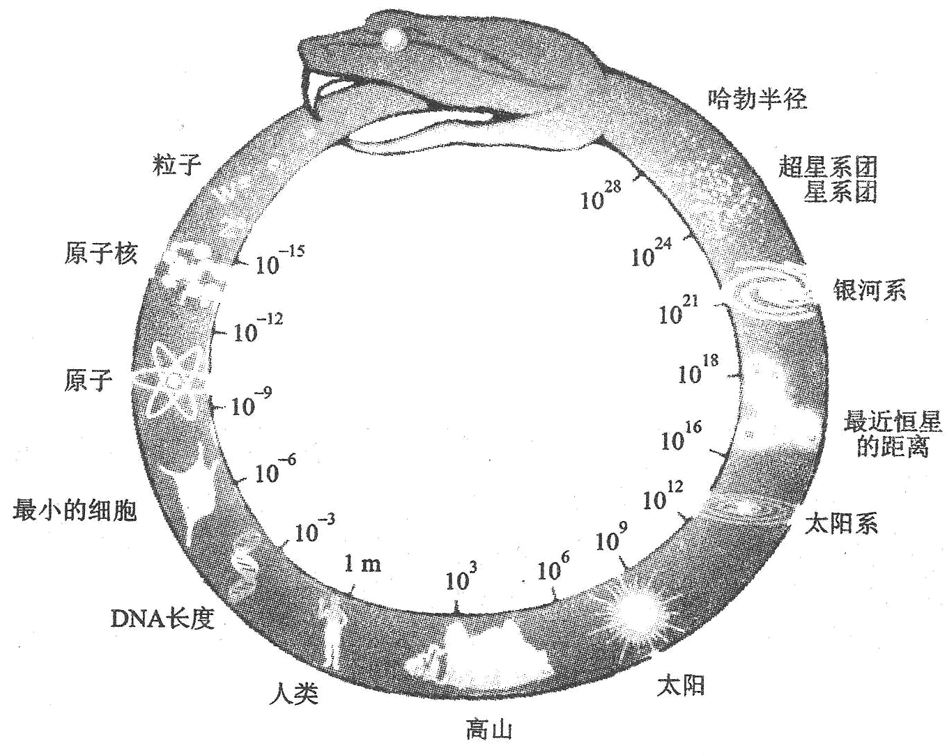
物理世界和物理学
物理学大蟒
小尺度和大尺度 理论相通！
天体物理与粒子物理 两大尖端 紧密衔接！
时间跨度：微观粒子寿命10⁻²⁴s；宇宙年龄10¹⁸s

Slide 4
  一、物理学和物质世界
  1.什么是物理学
物理学研究物质世界的基本结构、基本相互作用和最普遍的运动规律。
2.物理学的研究对象
（1）研究物质的两种形态
实物和场是物质的两种基本形态。
▲关于实物物质结构
实物包括微观粒子和宏观物体，它的范围是从基本粒子的亚核世界到整个宇宙。
▲关于场物质结构
例如：电磁场、引力场、各种介子场。

Slide 5
（2）研究物质最简单最基本最普遍的运动形式
物质的运动具有粒子和波动两种图像。
天体的、宏观的机械运动，分子的热运动呈现粒子性；
微观领域内，无论场和实物都呈现波、粒二象性。
（3）研究物质的相互作用
1、万有引力（重力）
2、电磁相互作用（弹力、摩擦力等）
3、强相互作用（核子之间）
4、弱相互作用（放射现象中）

Slide 6
从阶段划分，可分为经典、近代、现代物理。
经 典
第一代：
1543年以前，以亚里士多德为代表的物理学（如地心说，力是维持速度的原因等）。
第二代：
1543年-1900年以牛顿为代表的物理学。
第三代：
1900年-1928年以爱因斯坦的相对论和薛定谔 、海森伯等的量子论为代表的近代物理学
近 代
第四代：
1928年至今的现代物理学如激光 、超导 、混沌等。

Slide 7
目标要准确、心态要摆正
物理学
（1）经典物理学：运动学、牛顿力学、热学、
电磁学、 波动光学。
------ 是理工科大学生必不可少的科技基础。
（2）近代物理学：狭义相对论与量子力学基础
------是学习现代科学技术 不可或缺的内容。
（3）现代物理学：天体物理、粒子物理、混沌等。
----- 是21世纪高技术人才应该了解的内容

Slide 8
三、各种物理学的适用范围
低速宏观:
经典物理学
  相对论物理学
高速宏观:
低速微观:
量子物理学
高速微观:
相对论量子物理学
注:⒈ 低速即远远小于光速；高速即接近光速;
    ⒉ 宏观与微观界限大约是以原子半径10⁻¹⁰m为界；
⒊ 近年来由于材料科学的进步,在介于宏观和微观的尺度之间发展出研究宏观量子现象的一门新兴学科——介观物理学。

Slide 9
速 度
介观
光速
相对论
物理
相对论
量子物理
量子
物理学
经典
物理学
物体线度/m
微观
10⁻¹⁰
宏观
2.13×10²²
宇观

Slide 10
大学物理与中学物理的关系与差别
中学物理是学习大学物理的基础；大学物理是中学物理的继承与发展，但不是简单的重复。
有三点主要差别：
1）研究的对象不同：由简单到复杂，由特殊到一般。
如：由匀速到变速，由恒力到变力，由均匀到非
均匀，质点到刚体等
2）研究的方法和使用的工具不同：
如：由初等数学到高等数学，由标量到矢量、
由实数到 复数等
3）研究的目的不同：
如：由只知其然到知其所以然，由了解知识到
应用知识。

Slide 11

大学物理的重要性
（1）大学物理在培养动手能力与创新精神方面的作
用是任何其他学科不可替代的；
（2）大学物理的基本知识是21世纪高科技人才的
知识结构中必不可少的；
（3）大学物理的基本知识是理工科
大学生学好专业课与进一 步深
造的基本保障。
（4）大学物理不及格是拿不到毕业证的！

Slide 12
四、如何学好物理学
  掌握知识定律和公式
  多练习题
  逐步对物理学的内容、方法、概念和物理图像,以及其历史、现状和前沿等方面,从整体上有个全面的了解。
理科 不同于 文科！

Slide 13
  关键是:勤于思考，悟物穷理。
  勤于思考,就是对新的概念、定义、公式中的符号和公式本身的含义用自己的语言陈述出来。对于定理的证明、公式的推导，最好在了解了基本思路之后，自己独立地把它们演算出来。这样才能对它们成立的条件、关键的步骤、推演的技巧等有深刻的理解。
悟物穷理，就是要多向自己提问，明确哪些是事实、哪些是推论、推论是如何得来的、我为什么相信它等。
多动脑子、多动笔

Slide 14
要求：
及时消化！
准时来上课
认真听课
运动学
独立作业
捷径
对作业的要求：
知识点网络图
抄题目，需要画图的要画清楚。
[求解]要给出详细计算过程；
作业要认真，不要抄题解，不要潦草。
必修课：总成绩＝平时成绩（30分）＋期终考试（70分）
选修课：总成绩＝平时成绩（30分）＋期终考试（70分）

Slide 15


1.1 位置矢量 位移
1.2 速度 加速度
1.3 直线运动
1.4 平面曲线运动
中学：
（l）

Slide 16
1.1 位置矢量和位移
1.1.1 参考系和坐标系
1.1.2 位置矢量
1.1.3 位移

Slide 17
1.1.1 参照系和坐标系
1.为什么要选用参考系
例如：
匀速运动车厢内某人竖直下抛一小球，观察小球的运动状态。
车厢内的人：
竖直下落
地面上的人：
抛物运动
孰是孰非？
——运动的描述是相对的

Slide 18
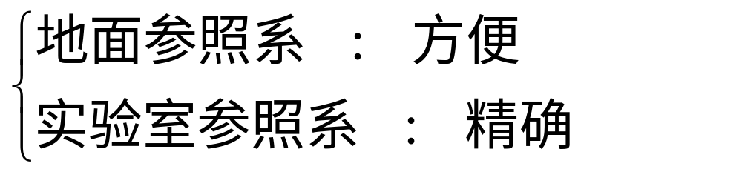





参照系
2. 坐标系
在确定了参照系之后，为了确切地、定量地说明一个质点相对于所选参照系的位置，就得在此参照系上固结一个坐标系.
最常见的是笛卡儿直角坐标系：

Slide 19
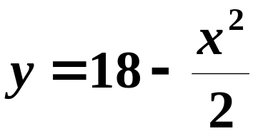
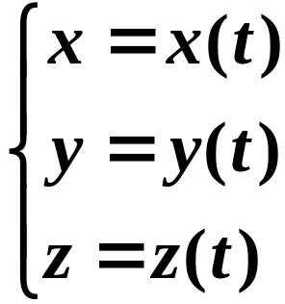
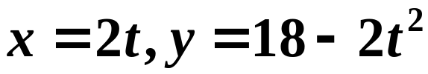











1.1.2 位置矢量

Slide 20
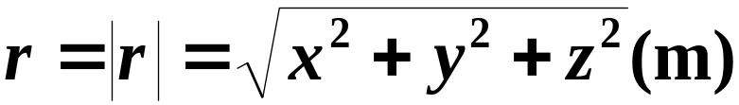
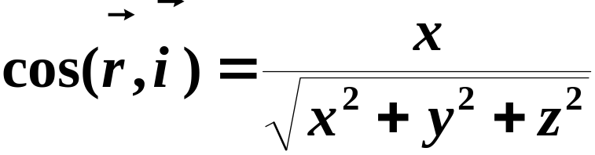
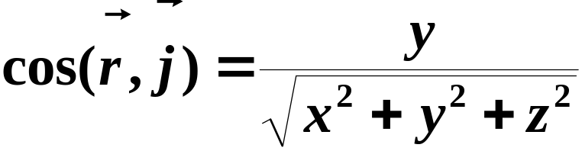
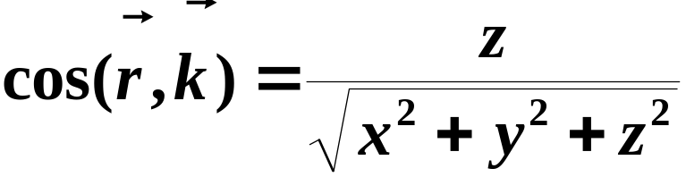
位置矢量:
位置矢量的大小:
位置矢量的方向:

Slide 21
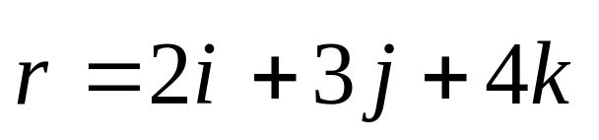
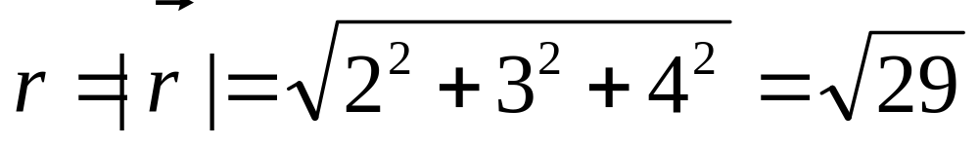
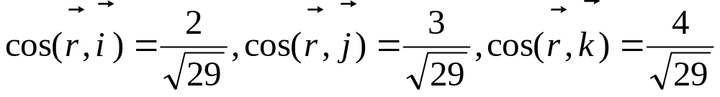
例：若质点P的位置为（2，3，4），则质点P的
位置矢量为：
质点P的位置矢量的大小为：
m
质点P的位置矢量的方向余弦为：

Slide 22






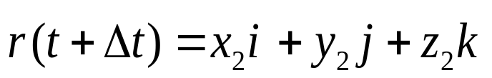

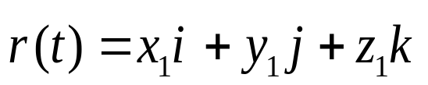
1.1.3 位移
在 内， 和 之间的位移为：
注意：位移与参照点的选择无关.
P₂点的位置矢量:
P₁点的位置矢量:

Slide 23

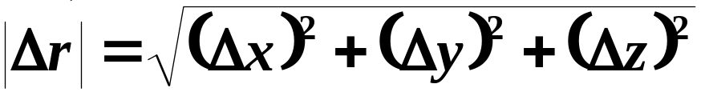
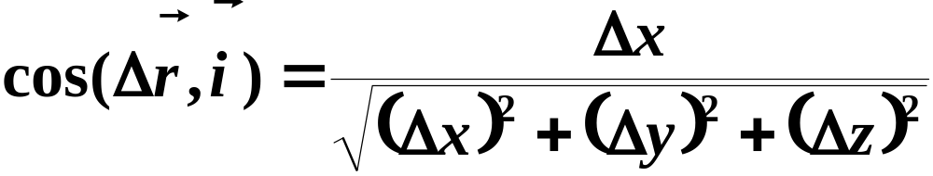

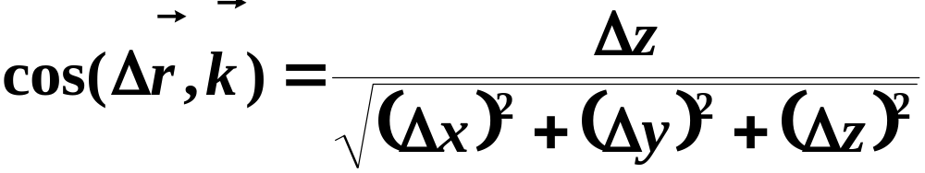

Slide 24
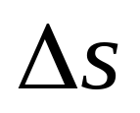

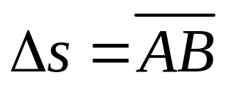

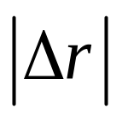
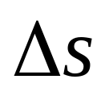

比较位移和路程
B
A
位移：是矢量，表示质点位置变化的净效果，与质
点运动轨迹无关，只与始、末点有关。
路程：是标量，是质点通过的实际路径的长，与质
点运动轨迹有关。
直线直进运动
曲线运动
≤
何时取等号？

Slide 25
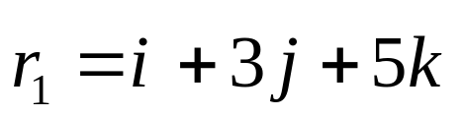
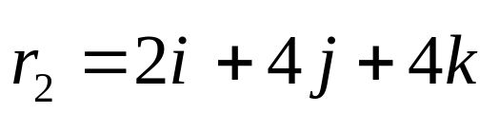
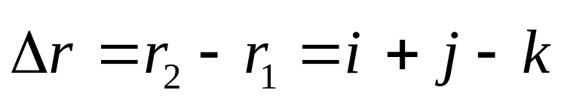
例：若P₁点的位置矢量为
, P₂点的
位置矢量为
, 则P₁和P₂间的
位移为：

Slide 26
1.2 速度和加速度
1.2.1 速度
1.2.2 加速度
1.2.3 例题分析

Slide 27


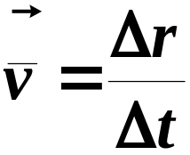
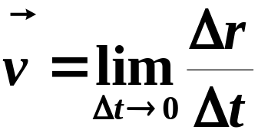
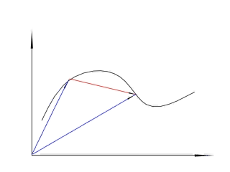
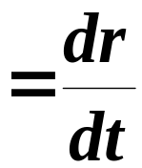



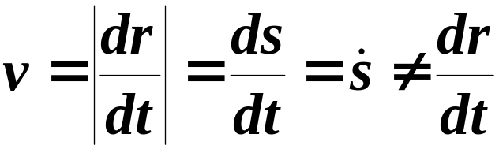
1.2.1 速度
1. 平均速度
2. 瞬时速度

Slide 28
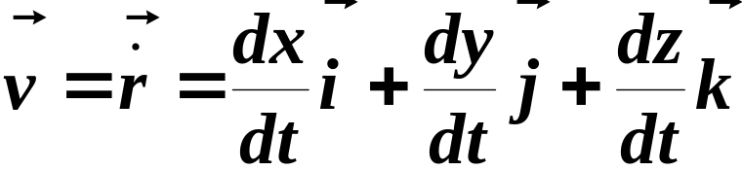
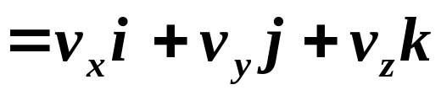
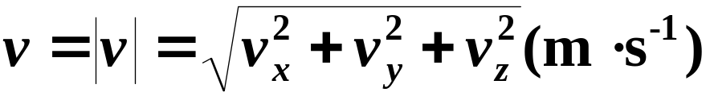
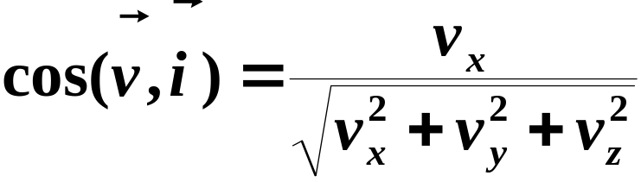
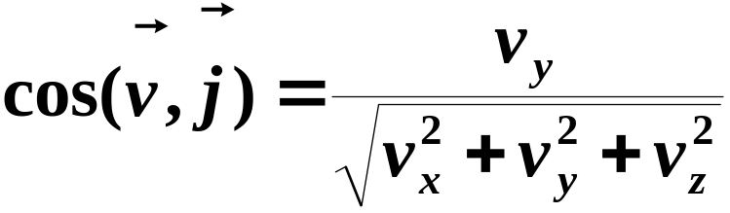
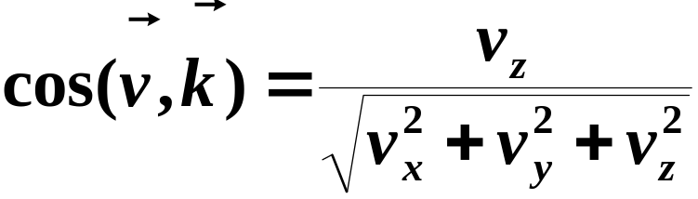
对于笛卡儿坐标系而言: 速度可表示为
速度的大小为
速度的方向为

Slide 29
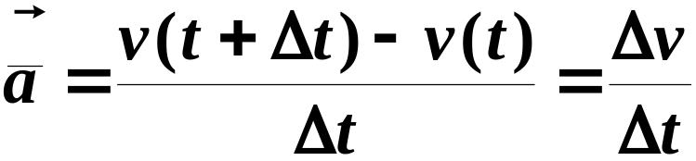
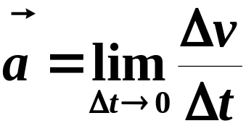
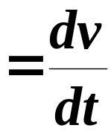
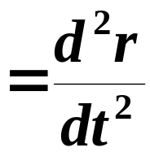

1.2.2 加速度
1. 平均加速度
2. 瞬时加速度

Slide 30




可见: 加速度的方向指向轨道凹的一侧.

Slide 31
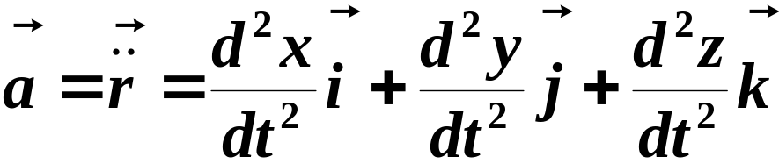
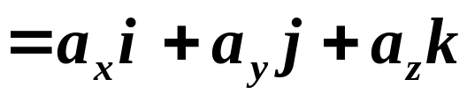
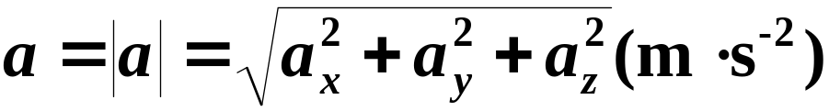
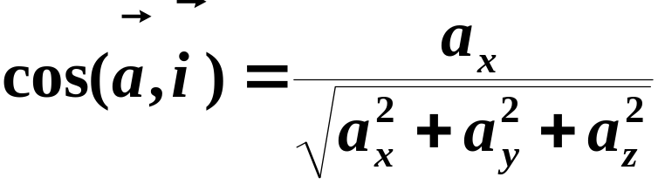
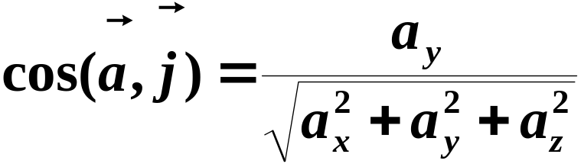
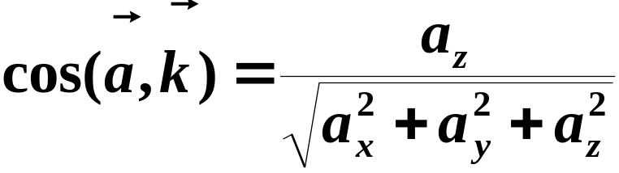
对于笛卡儿坐标系而言:
加速度可表示为
加速度的大小为
加速度的方向为

Slide 32
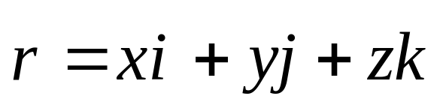
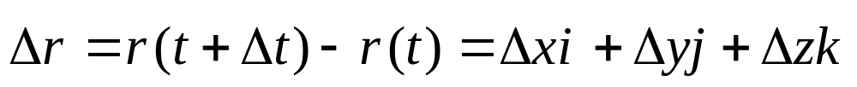
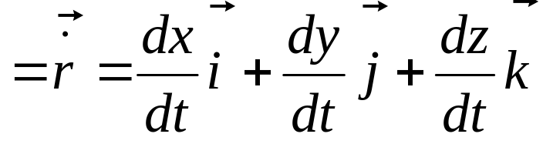
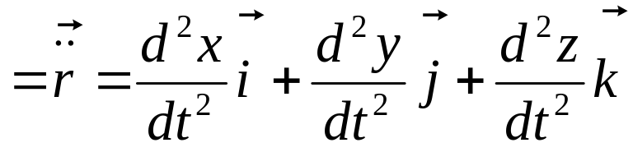
小 结
位置矢量：描述质点在空间的位置情况。
位移：描述质点位置的改变情况
速度：描述质点位置变动的快慢和方向
加速度：描述质点速度的变化情况

Slide 33
1.2.3 例题分析
1. 已知一质点的运动方程为
其中x、y以m计，t 以s计. 求：
（1）质点的轨道方程并画出其轨道曲线；
（2）质点的位置矢量；
（3）质点的速度；
（4）前2s内的平均速度；
（5）质点的加速度.

Slide 34

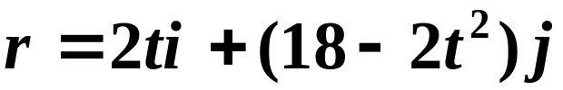


（1）将质点的运动方程消去时间参数t，得质点轨道方程为
质点的轨道曲线如图所示
（2）质点的位置矢量为
（3）质点的速度为

Slide 35





（4）前2s内的平均速度为
单位不能忘！
（5）质点的加速度为
已知运动方程→ （用定义式求导数）

Slide 36









2.如图所示，A、B 两物体由一长为l 的刚性细杆相连，A、B 两物体可在光滑轨道上滑行. 若物体A以确定的速率v 向x 轴正向滑行，当 时，物体B 的速度是多少？
解 根据题意，得
因为
所以

Slide 37



已知运动方程→ （用定义式求导数）

Slide 38








3.已知质点在 时刻位于 点处，且以初速 加速度 运动. 试求：
（1）质点在任意时刻的速度；
（2）质点的运动方程.
解 （1）由题意可知
对其两边取积分有
所以质点在任意时刻的速度为

Slide 39






（2）因为质点的速度为
对其两边取积分有
故质点的运动方程为

Slide 40

P18习题1-7，1-9.
对作业的要求
抄题目，需要画图的要画清楚。
[求解]要给出详细计算过程；
作业要认真，不要抄题解，不要潦草。
关于作业
准备两个作业本，每周交一次作业，由学习委员把作业收齐、按学号排好顺序上交。

